Slide 1
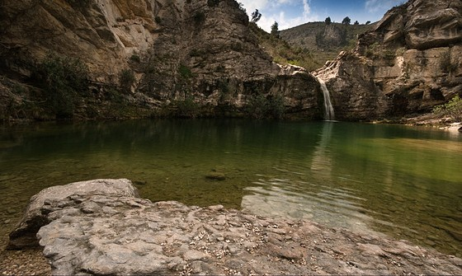
Vora el barranc dels algarins

Slide 2

Vora el barranc dels Algadins
hi ha uns tarongers de tan dolç flaire,
que per omplir d’aroma l’aire
no té lo món millors jardins.
Allí hi ha un mas, i el mas té dins
volguts records de ma infantesa;
per ells jo tinc l’ànima presa
vora el barranc dels Algadins.
Vora el barranc dels Algadins,
s’alcen al cel quatre palmeres;
el vent, batent ales lleugeres,
mou son plomall i els seus troncs fins.
En ells, milers de teuladins
fan un soroll que el cor encisa.
Qui oir pogués sa xiscladissa,
vora el barranc des Algadins!
Vora el barranc dels Algadins
l’aigua corrent los camps anega;
en sos espills lo sol llampega
i trau l’arròs verdosos brins.
Sona el tic-tac en los molins;
i en caure el sol, caçadors destres,
a joca van d’ànecs silvestres,
Vora el barranc dels Algadins.
Vora el barranc dels Algadins,
mourà demà les palmes l’aire;
Li donaran los horts son flaire,
i sa cantúria els teuladins.
El mas demà guardarà dins
dolços records i imatges belles;
jo no podré gojar d’elles,
vora el barranc dels algadins!

Slide 3
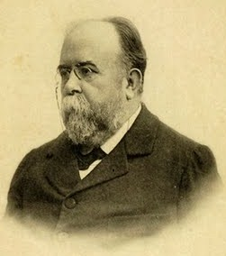
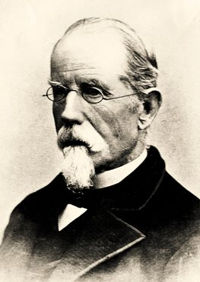
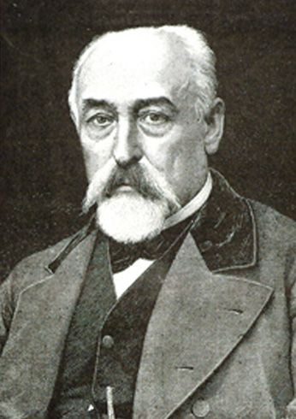
L’AUTOR
Va néixer a València (1836-1911)
Poeta més important de la renaixença valenciana
Al principi escrivia en castellà però amb la influència de Marià Aguilò i Joaquim Rubió i Ors va començar a escriure en català.

Slide 4
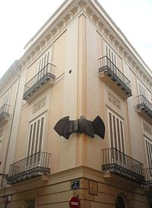
Lo Rat Penat (1878)
És una societat cultural valenciana, dedicada a la promoció, defensa, ensenyament i difusió de la llengua i la cultura valencianes.

Slide 5
LA RENAIXENÇA
S'entén per Renaixença el moviment de recuperació política i cultural que, al llarg del segle XIX, es va proposar, en primer lloc, dignificar la llengua catalana i en segon lloc, restablir als territoris on aquesta es parlava una literatura nacional, al mateix nivell que la de qualsevol país europeu.
Això implicava la superació dels tres segles anteriors i el retrobament amb la gran literatura de l’edat mitjana.

Slide 6
EL ROMANTICISME
El moviment, tot i ser bàsicament literari en els seus inicis, esdevingué polític fins a convertir-se en una font pel catalanisme.
El romanticisme es manifestà a Catalunya amb la Renaixença, cap a la segona meitat del segle XIX. Durant aquest període es dugué a terme la recuperació de la llengua i la literatura catalanes.

Slide 7
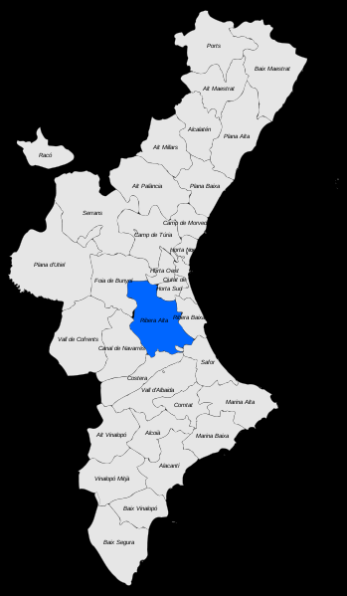
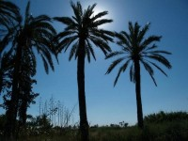
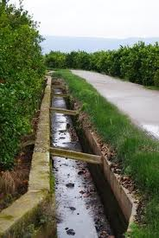
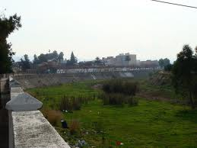
El barranc dels algadins

Slide 8
Estructura
Vora el barranc dels Algadins
hi ha uns tarongers de tan dolç flaire,
que per omplir d’aroma l’aire
no té lo món millors jardins.
Allí hi ha un mas, i el mas té dins
volguts records de ma infantesa;
per ells jo tinc l’ànima presa
vora el barranc dels Algadins.
Vora el barranc dels Algadins,
s’alcen al cel quatre palmeres;
el vent, batent ales lleugeres,
mou son plomall i els seus troncs fins.
En ells, milers de teuladins
fan un soroll que el cor encisa.
Qui oir pogués sa xiscladissa,
vora el barranc des Algadins!
Vora el barranc dels Algadins
l’aigua corrent los camps anega;
en sos espills lo sol llampega
i trau l’arròs verdosos brins.
Sona el tic-tac en los molins;
i en caure el sol, caçadors destres,
a joca van d’ànecs silvestres,
Vora el barranc dels Algadins.
Vora el barranc dels Algadins,
mourà demà les palmes l’aire;
Li donaran los horts son flaire,
i sa cantúria els teuladins.
El mas demà guardarà dins
dolços records i imatges belles;
jo no podré gojar d’elles,
vora el barranc dels algadins!

Slide 9
Esquema mètric
8A/8B/8B/8A/8A/8C/8C/8A

Slide 10
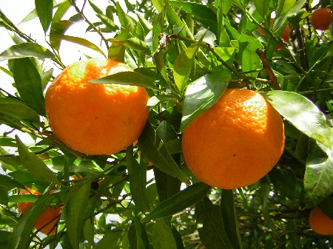
Descriu l’aroma que desprenen les taronges
Descriu les palmeres

Slide 11
Descriu com és el barranc
En l’última estrofa parlar amb nostalgia, perquè tot el que ha descrit seguirà passant a la vora dels algadins però ell ja no les veurà

Slide 12
Figures retòriques
Metàfora
Anàfora
Onomatopeia

Slide 13
Característiques del Romanticisme
Romanticisme
Idealització
Record de la infantesa
Pas del temps

Slide 14
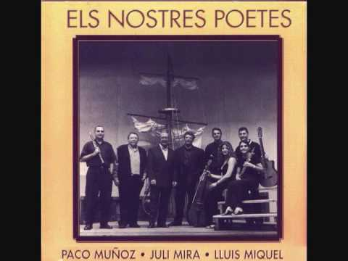
Versió cantada
http://www.youtube.com/watch?v=h1i_mgZKOzk

Slide 15
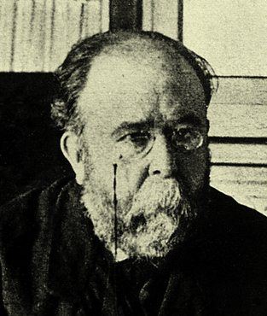
Conclusió
L’autor Esposa l’amor cap a la seva terra. Parla del lloc on vivia i del qual té molts bons records

Slide 16
Vocabulari
Flaire : Olor
Batent: que bat, va xocant amb algunes coses
Xiscladissa: Ho sentim quan es fan molts crits
Bri: Trosset molt petit d’una cosa
Teuladins : Tipus d’ocell

